Slide 1
PREDSUDKY

Slide 2
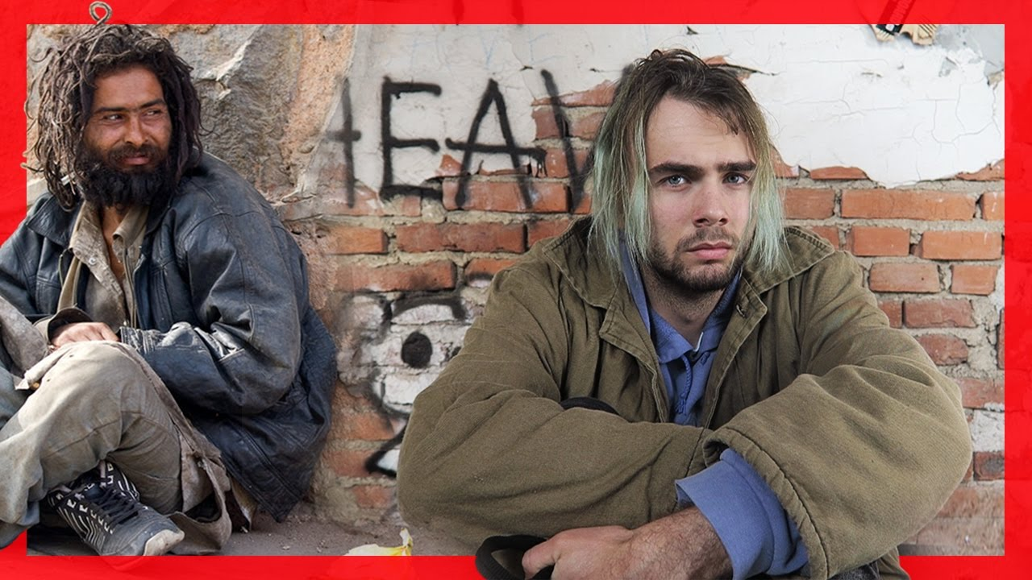
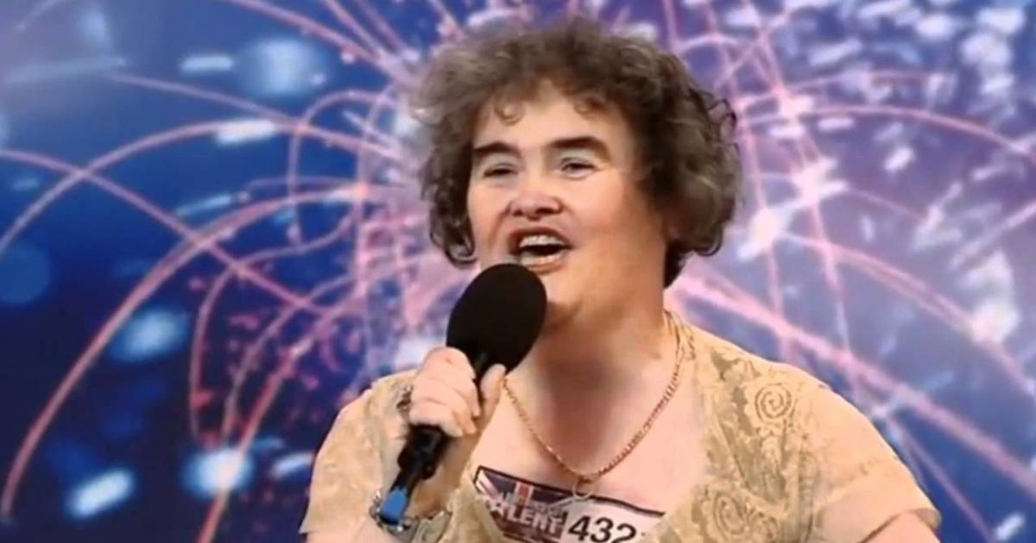
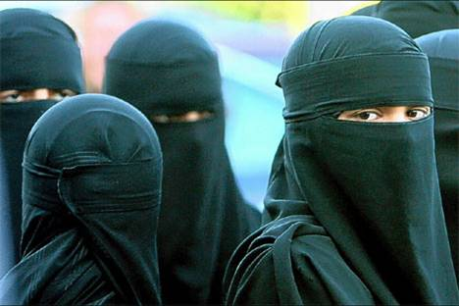
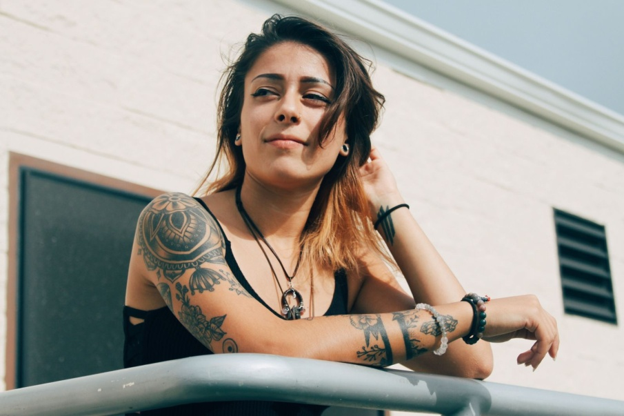
Čo vás napadne ako prvé pri pohľade na tieto obrázky?

Slide 3
Čo je predsudok?
je neodôvodnený záporný postoj k spoločenským javom, z ktorého plynie pochybený názor.
Predsudky vyvolávajú zaujatosť
sú získané, človek sa s nimi nenarodí.

Slide 4
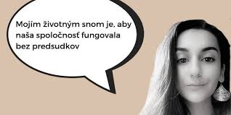
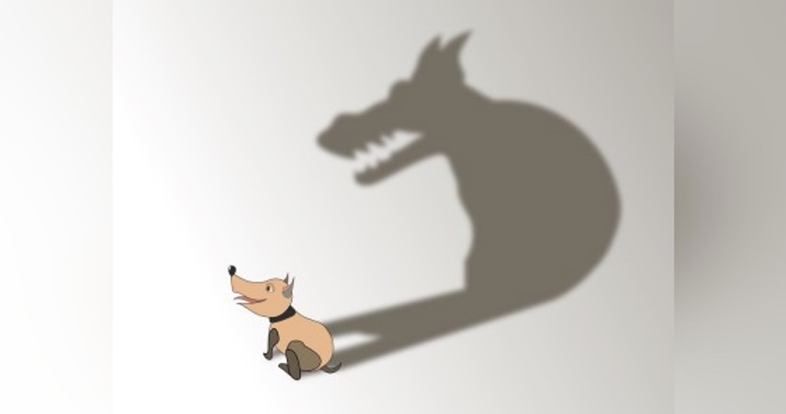
Odkiaľ ich máme?
Zovšeobecňovanie
Preberanie názorov iných
Strach z neznámeho, nepozneného
Výchova
Médiá...

Slide 5
PODOBY PREDSUDKOV
1. Predsudok voči veku
2. Náboženský predsudok
3. Predsudok voči fyzickému vzhľadu
4. Predsudok voči príslušnosti k ženskému a mužskému pohlaviu
5. Ekonomické alebo triedne predsudky
6. Rasové predsudky

Slide 6
https://www.youtube.com/watch?v=v33ipIVayp8&list=LL0M4qn-etC15UwP2Mw7K0Ow&index=571

Slide 7
6 krokov, ako sa zbaviť predsudkov a prekonať strach z nepoznaného
1.Uvedomte si svoje predsudky
Keď viete, aké pedsudky vás ovládajú, tak môžete začať proti
nim bojovať. Nebude to jednoduché, pretože to často bude
vyžadovať priznať si chybu.
2. Myslite na dôsledky
Predsudky v mnohých prípadoch spôsobujú strach, ktorý môže negatívne ovplyvniť vaše konanie a každodenný život. A to aj v tom prípade, že si myslíte, že okolie má predsudky voči vám.

Slide 8
3. Uvažujte, ako vnímajú vás
4. Spoznávajte nových ľudí
Najčastejšie nás predsudky pohlti v prípade, že niečo nepoznáme.
5. Vzdelávajte sa
Najlepším receptom na prekonanie strachu z nepoznaného je cestovať a na vlastnej koži spoznávať rôzne miesta, národy, kultúry. Dá sa však vzdelávať aj inými spôsobmi. Knihy, reportáže, prednášky cestovateľov alebo sa stačí porozprávať s človekom, ktorý pracuje s ľuďmi, ktorých sa predsudky často týkajú.

Slide 9
6. Neporovnávajte sa
Pokiaľ budete stále myslieť na to, že je niekto lepší alebo horší, bohatší či chudobnejší, viac alebo menej vzdelaný ako vy, nikdy sa predsudkov nezbavíte a nebudete vedieť s ľuďmi komunikovať tak, ako si to zaslúžia oni a podobnej reakcie sa dočkáte aj vy.
Aké predsudky máte vy?

Slide 10
Poznámky:Predsudky
Predsudok-je neodôvodnený záporný postoj k spoločenským javom, z ktorého plynie pochybený názor.
Predsudky vyvolávajú zaujatosť
sú získané, človek sa s nimi nenarodí.
Predsudky získavane :zovšeobecňovaním, zo strachu, výchovou, preberaním názoru iných,...
Podoby redsudkov:
1. Predsudok voči veku
2. Náboženský predsudok
3. Predsudok voči fyzickému vzhľadu
4. Predsudok voči príslušnosti k ženskému a mužskému pohlaviu
5. Ekonomické alebo triedne predsudky
6. Rasové predsudky
+odpoveď na otázku: máš predsudky?voči niekomu,niečomu? Ako si ich získal?
Opísané poznámky pošli na svobodova.ivana@gmail.com

Slide 11
ĎAKUJEM ZA POZORNOSŤ

